Slide 1
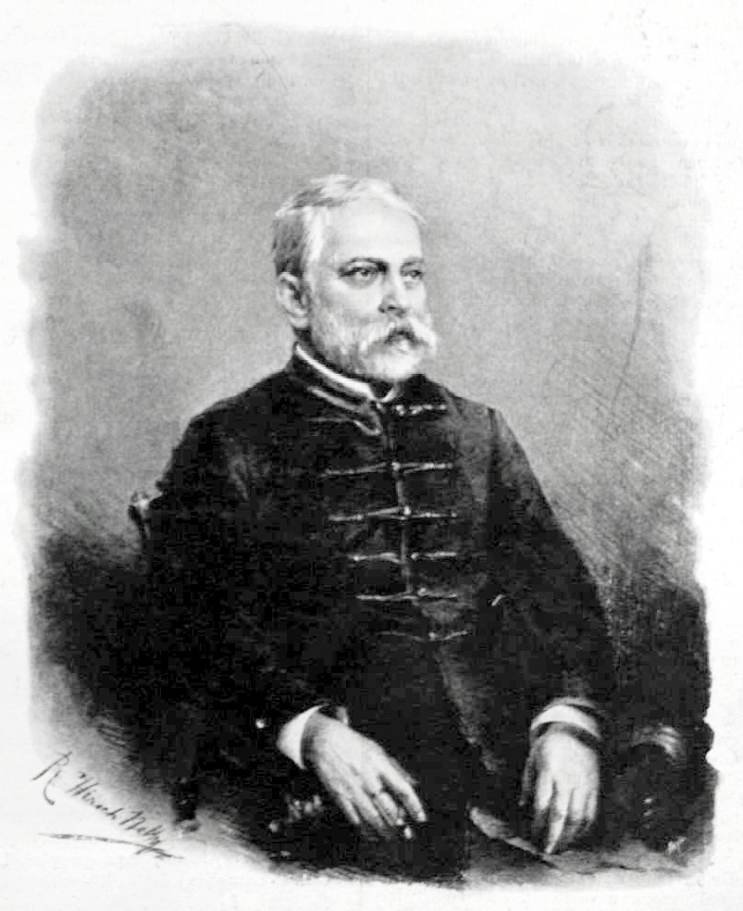
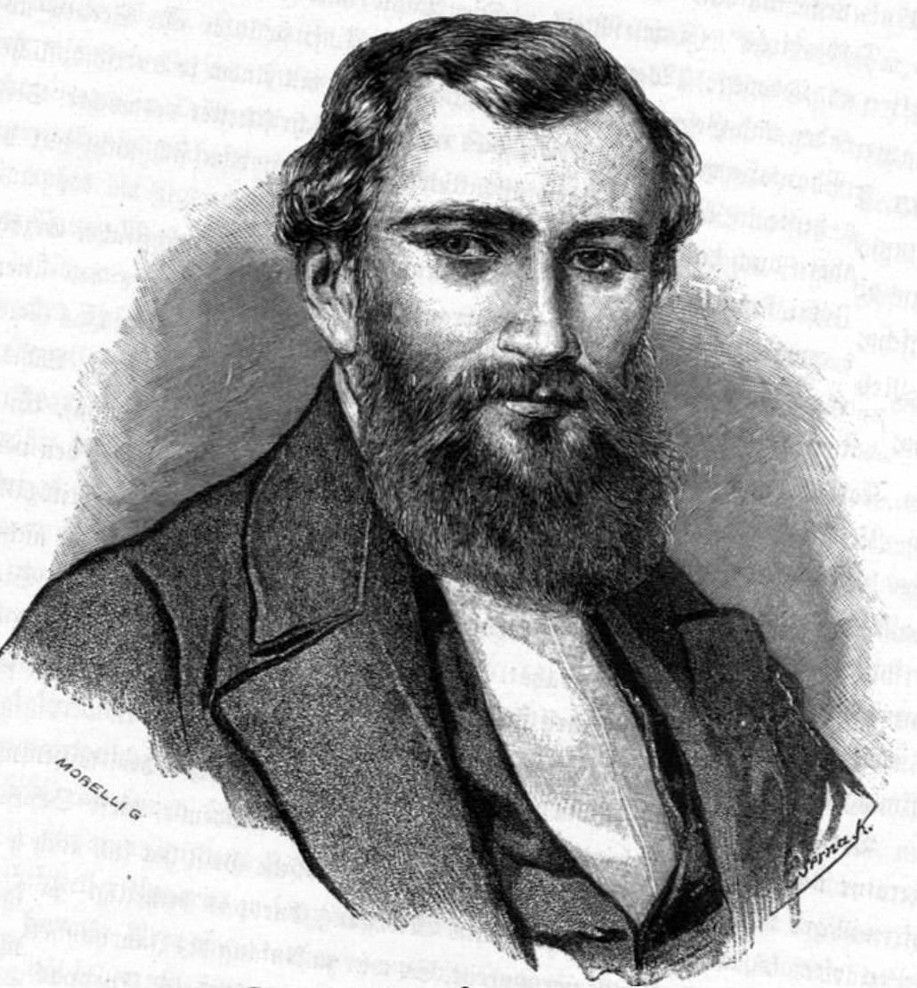
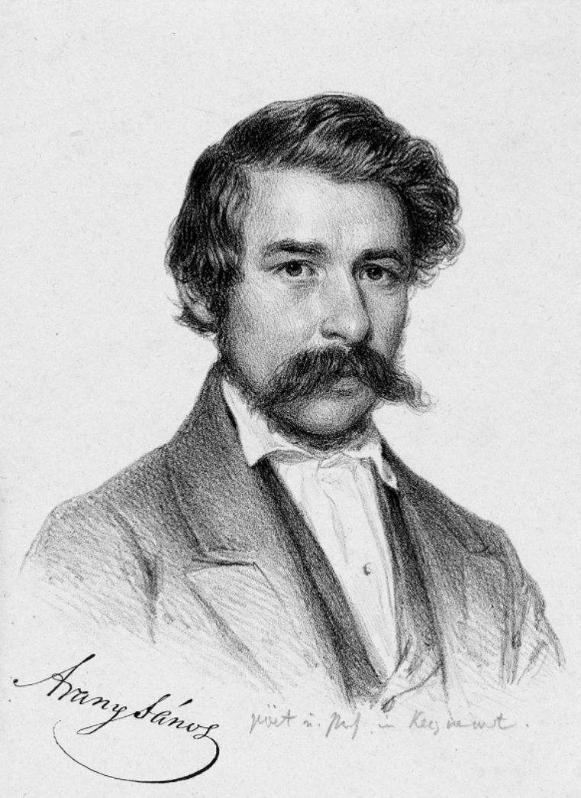
A szabadságharc után kezdődő epigonköltészet
1849 után a petőfieskedők ellen folytatott küzdelem:
Kritika, népnemzeti irányzat, akadémizmus
(Gyulai Pál, Erdélyi János)
Szatíra, gúny, irónia, ballada
(Én költőként ez utóbbit alkalmaztam)

Slide 2
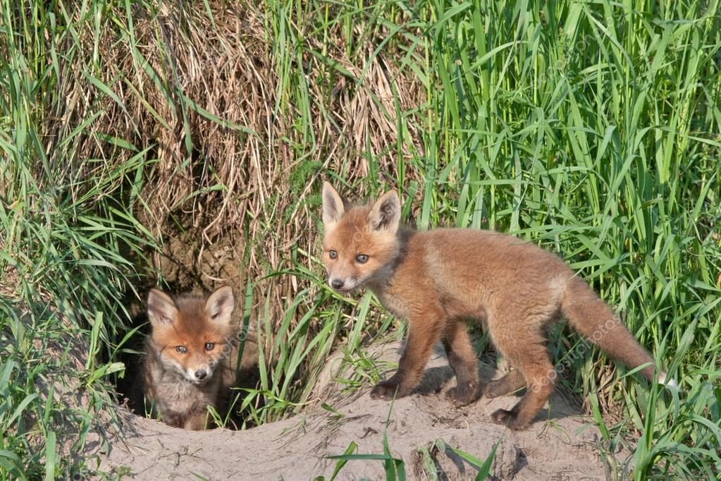
Vojtina Mátyás
A fővárosba keveredett szlovák származású versfaragó, írók kollégájának hiszi magát
Egy híres újságíró-humorista, Bernát Gáspár inasa volt, annak révén terjedtek el rigmusai:
„Egyszer a róka magát nagy ehetném / lyukba bebújta,
Dombos az oldala lett, nem lehet ám / gyere ki”- illusztrálni
Kocsmákban adta elő a verseit, egyszer ilyenkor nekem is bemutatták és
a szabadságharcot lefokozó rigmusa különösem megbántott:
„Egy kis halál? Nem tesz semmit.
Őseinknek szintúgy volt.”

Slide 3
Műfaj
Ars poetica-
A cenzúra miatt nem adták ki, ezzel önkéntelenül teljesítettem Horatius költészeteszményét.
Tanköltemény
Verses levél
Műfajparódia- Leginkább ez a szándék vezérelt, mikor Vojtina Mátyás nevében megszólaltam, vagyis szerepverset alkottam.

Slide 4
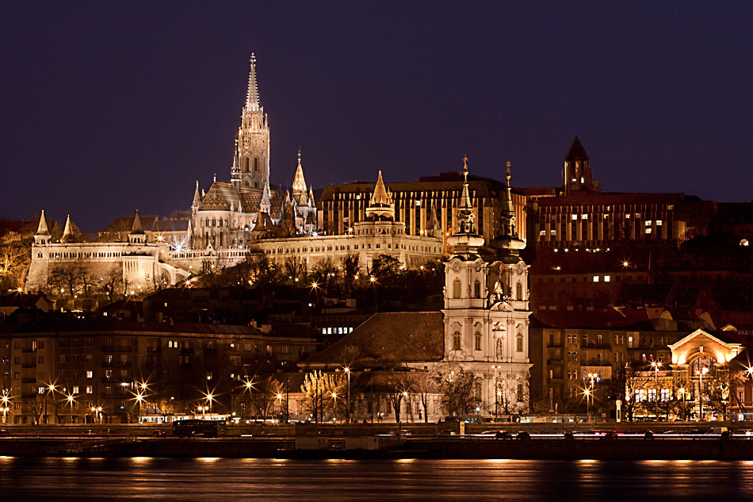
Széptan
Látszat és valóság: esztétika (széptan) a művészet lényegéről beszél, ami nem azonos a valósággal, hanem megjeleníti azt
„Győzz meg, hogy ami látszik, az való: akkor neved költő lesz, nem csaló”
Szépítő realizmus az idealizmus helyett
Nemzeti jelleg, népköltészet
Reálvegyületű eszményítés meghatározásom szerint a követendő

Slide 5
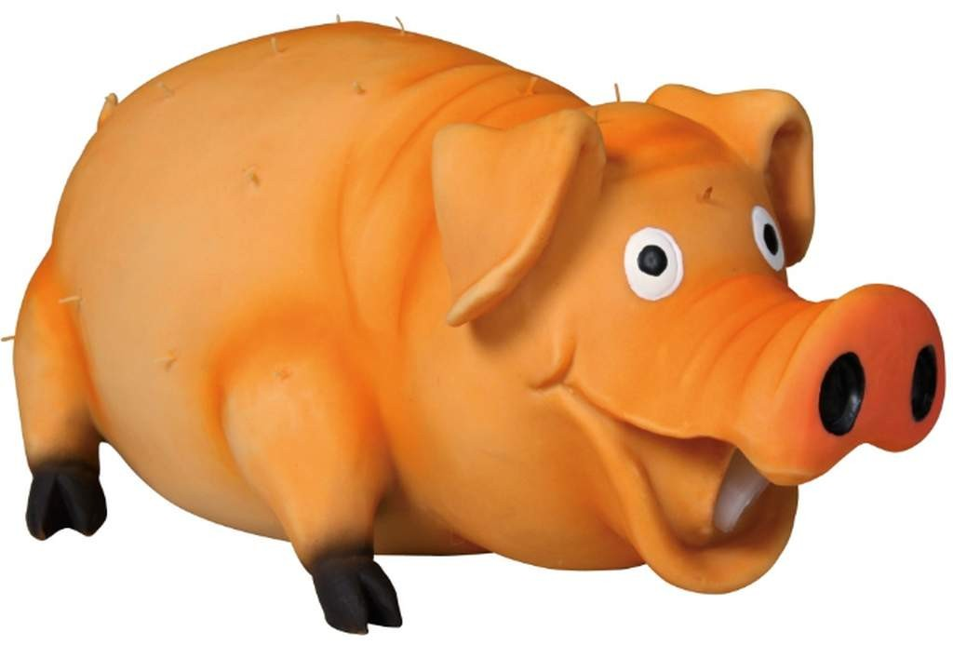
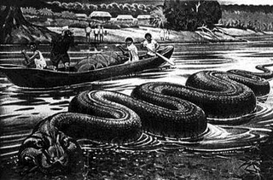
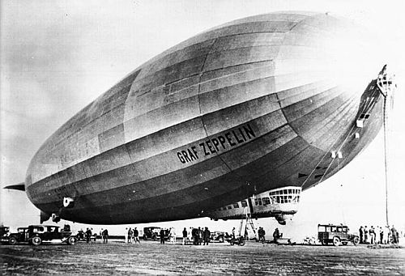
Képszerűség eszközei versemben
malac- anekdota
törpe Bánk
óriás boa hasonlat
léghajó hasonlat
Szállóige: Vásár az élet

